Slide 1



PHÂN TÍCH BỘ DỮ LIỆU
ỨNG DỤNG DI ĐỘNG
Nguyễn Duy Linh

Slide 2

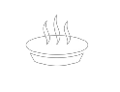




MỤC LỤC
TỔNG QUAN
PHÂN TÍCH DỮ LIỆU
TỔNG KẾT VÀ ĐƯA RA
CHIẾN LƯỢC KINH DOANH

Slide 3
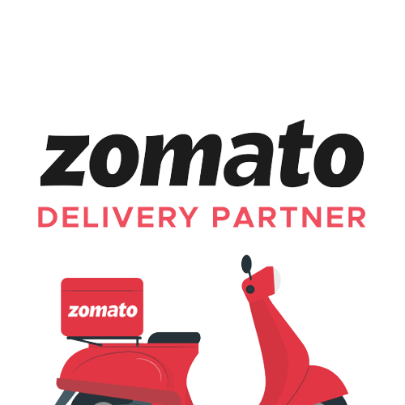
TỔNG QUAN

Slide 4
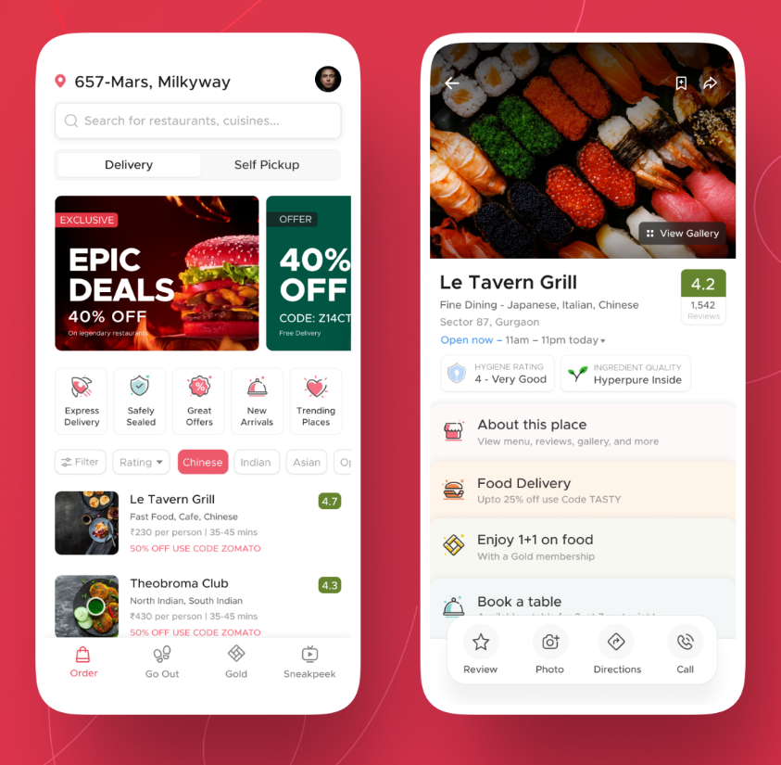

GIỚI THIỆU
Zomato là một nền tảng tìm kiếm nhà hàng, cung cấp thông tin chi tiết chuyên sâu về các nhà hàng trên toàn Ấn Độ với các đánh giá và xếp hạng từ người dùng.

Slide 5
Thông tin bộ dữ liệu
5 TABLES
FOOD
MENU
ORDERS
RESTAURANT
USERS
Chứa thông tin về tên món ăn và loại món: món chay / món mặn.
Chứa thông tin về phong cách ẩm thực, tên nhà hàng, giá các món ăn,..
Chứa thông tin về đơn đặt hàng của người dùng.
Chứa thông tin về các nhà hàng có trong ứng dụng.
Chứa thông tin về người dùng ứng dụng.

Slide 6


Công cụ phân tích
Trong project này, nhóm sử dụng ngôn ngữ Python cùng một số thư viện để lọc và tiền xử lý dữ liệu thô.
Các bảng sau khi được làm sạch được nhập vào Power BI để tạo ra các biểu đồ nhằm rút ra các phân tích có ý nghĩa.

Slide 7
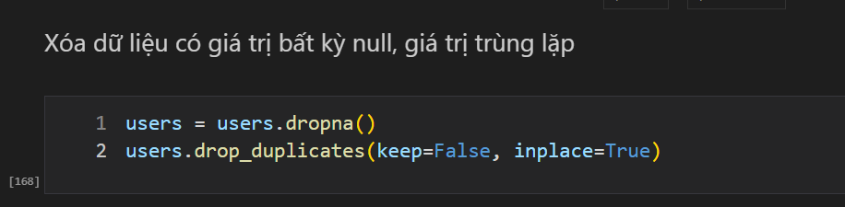
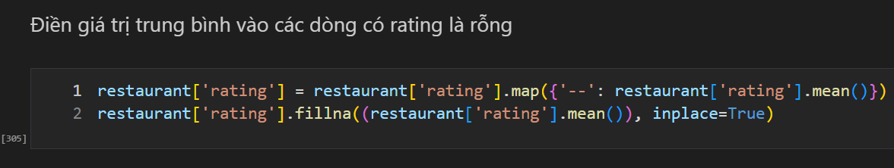
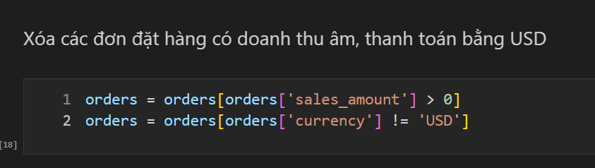
Tiền xử lý dữ liệu
1
Xác định các cột có giá trị cho bài toán phân tích
Một số cột không phù hợp khi phân tích bài toán được loại bỏ (email, address, username, password, currency, …)
2
Loại bỏ hoặc thêm thông tin vào các dòng chứa giá trị rỗng, giá trị không phù hợp

Slide 8
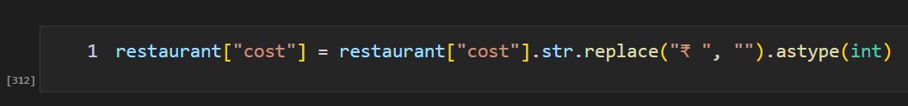
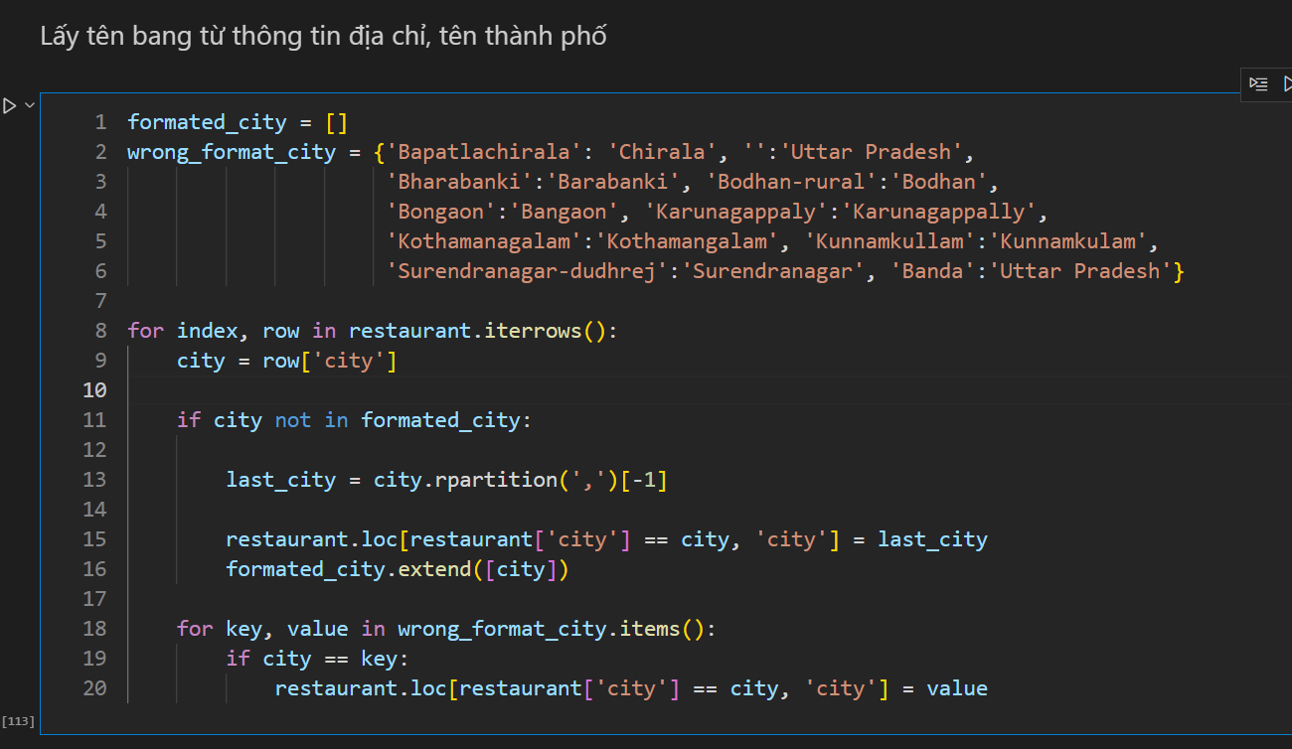
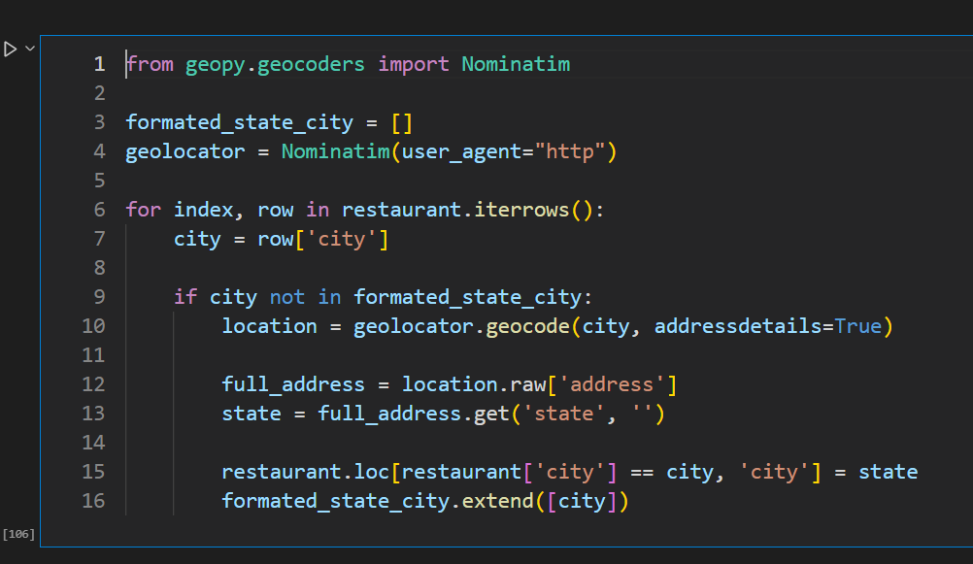
Tiền xử lý dữ liệu
3
Chuẩn hóa định dạng
Chuyển kiểu dữ liệu cột Cost về số nguyên
Lấy tên bang từ tên thành phố bằng thư viện geopy

Slide 9
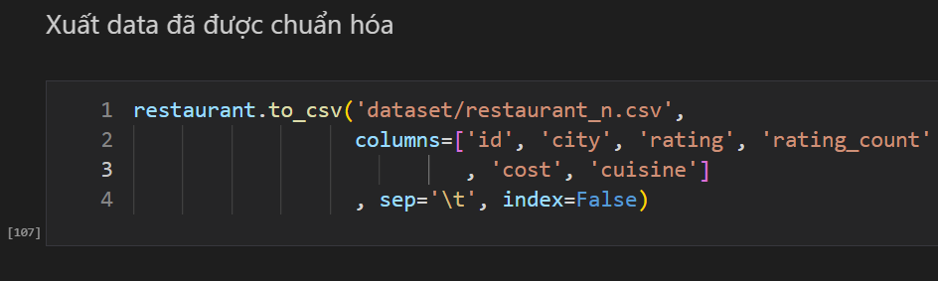
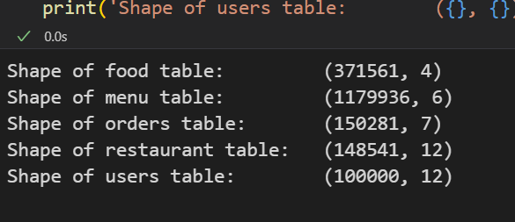
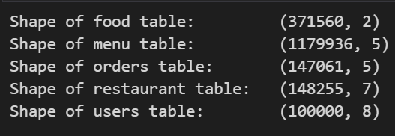
Tiền xử lý dữ liệu
3
Chuẩn hóa định dạng
Xuất dữ liệu đã được chuẩn hóa
Kích thước dữ liệu trước & sau tiền xử lý

Slide 10
2. Phân tích dữ liệu

Slide 11




2. Phân tích dữ liệu
Hướng 1: Mô tả số lượng đơn hàng và doanh thu theo thời gian
Hướng 3 : Mô phỏng số lượng đơn hàng và doanh thu theo nhân khẩu học
Hướng 2: Mô tả số lượng đơn hàng và doanh thu theo thông tin nhà hàng
Hướng 4 : Phân tích doanh thu theo khu vực

Slide 12
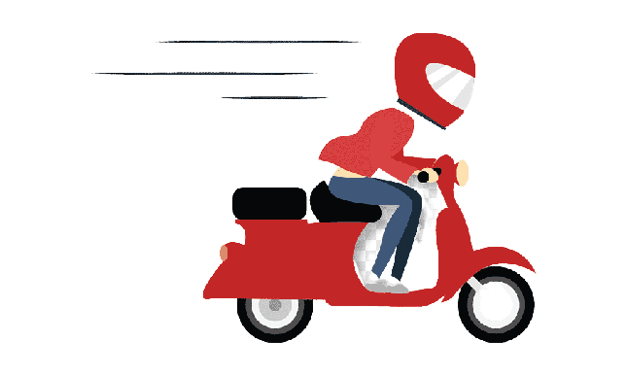
Phân Tích Dữ Liệu
Hướng 1:
Mô tả số lượng đơn hàng và doanh thu theo thời gian

Slide 13
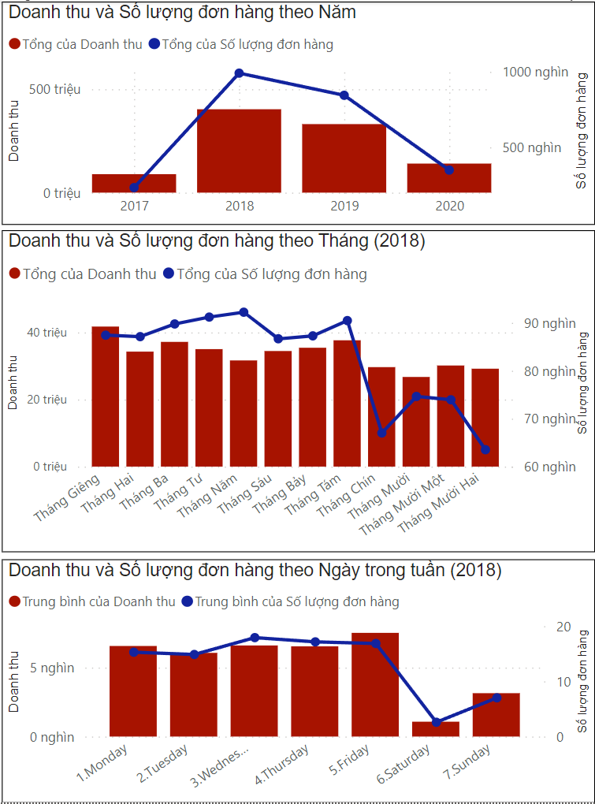
Phân loại số lượng đơn hàng và doanh thu theo thời gian
Số lượng đơn hàng và Doanh thu có xu hướng giảm từ năm 2019 đến năm 2020. Xu hướng này do ảnh hưởng của dịch Covid-19 (Bắt đầu từ tháng 11-2019)
Chuẩn bị kế hoạch đối ứng nếu có đại dịch xảy ra trong tương lai
Số lượng đơn hàng và Doanh thu giảm dần từ tháng 1 đến tháng 9 và tăng mạnh từ tháng 10 đến tháng 11, đây là thời điểm có nhiều lễ hội ở Ấn Độ (Lễ hội Diwali)
Chuẩn bị đủ năng lực sản xuất và hệ thống phân phối từ tháng 9 để chuẩn bị cho mùa lễ hội
Chuẩn bị kế hoạch làm việc hằng ngày và sắp xếp công việc vào cuối tuần sao cho hợp lý (sắp xếp nhân lực, tăng ca, kế hoạch vận chuyển)
Lượng đặt hàng giảm mạnh vào những ngày cuối tuần

Slide 14
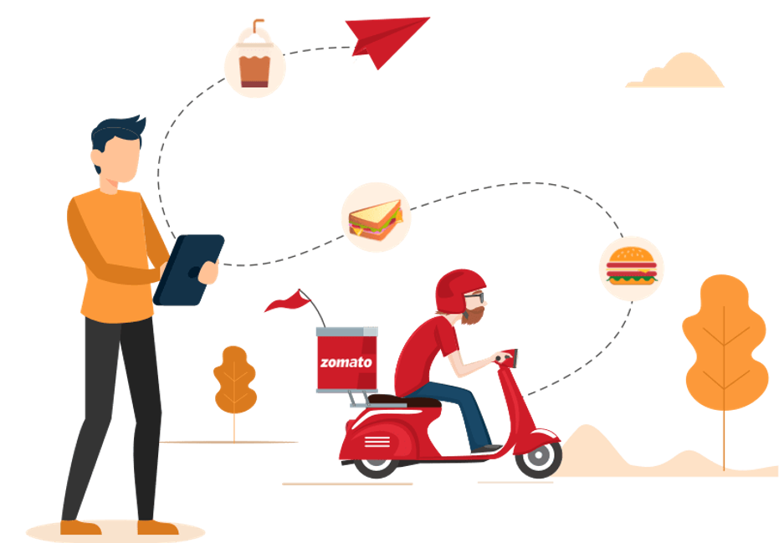
Phân Tích Dữ Liệu
Hướng 2:
Mô tả số lượng đơn hàng và doanh thu theo thông tin nhà hàng

Slide 15

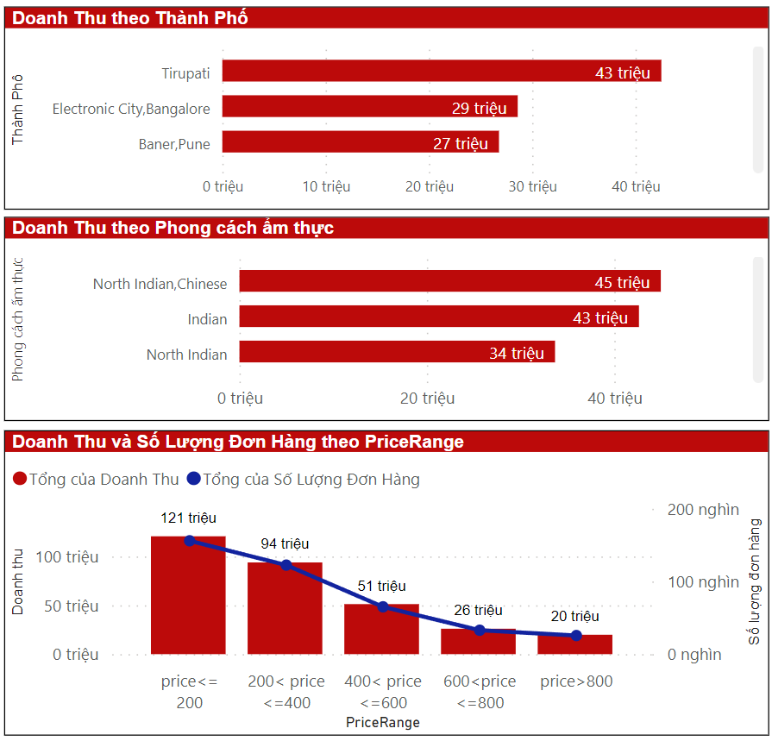
Phân loại Số lượng đơn hàng và
Doanh thu theo thông tin nhà hàng
Nghiên cứu sự khác nhau nào tạo ra sự khác biệt để áp dụng cho những thành phố đang có doanh thu thấp
Top những thành phố có hoạt động kinh doanh sôi động
Top những nhà hàng có hoạt động kinh doanh về phong cách ẩm thực sôi động nhất
Nghiên cứu sự khác nhau nào tạo ra sự khác biệt để áp dụng cho những nhà hàng đang có doanh thu thấp
Những món ăn có giá thấp mang lại số lượng đơn hàng và doanh thu tốt nhất
Tập trung vào việc cải thiện chất lượng dịch vụ cho nhóm món ăn có giá thấp

Slide 16

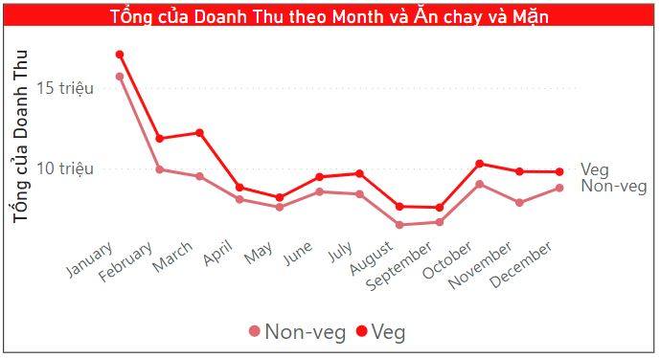
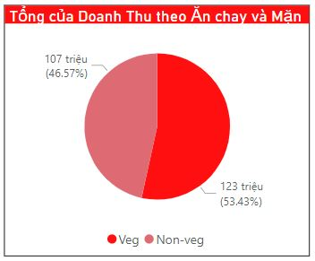
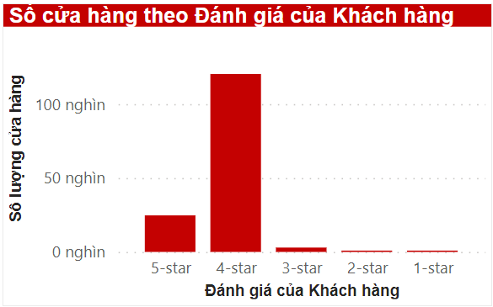
Phân loại Số lượng đơn hàng và
Doanh thu theo thông tin nhà hàng
Xu hướng của nhóm ăn chay và không ăn chay khá cân bằng nhau và không cho thấy sự khác biệt lớn. Không cần chia chiến lược riêng cho từng nhóm
Cần tìm hiểu lý do vì sao có những nhà hàng bị đánh giá thấp và có biện pháp cải thiện
Phần lớn các nhà hàng được đánh giá 4 sao

Slide 17
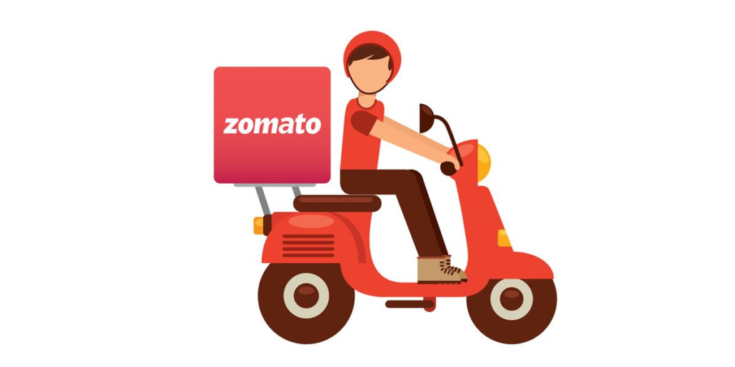
Phân Tích Dữ Liệu
Hướng 3 :
Mô phỏng số lượng đơn hàng và doanh thu theo nhân khẩu học

Slide 18


Phân loại Số lượng đơn hàng và
Doanh thu theo nhân khẩu học
Tuổi
Trình độ
Giới Tính
Số thành viên gia đình
Yếu Tố
thuộc về
nhân khẩu học từ tập dữ liệu
Tình trạng hôn nhân
Thu nhập hằng tháng
Nghề nghiệp

Slide 19

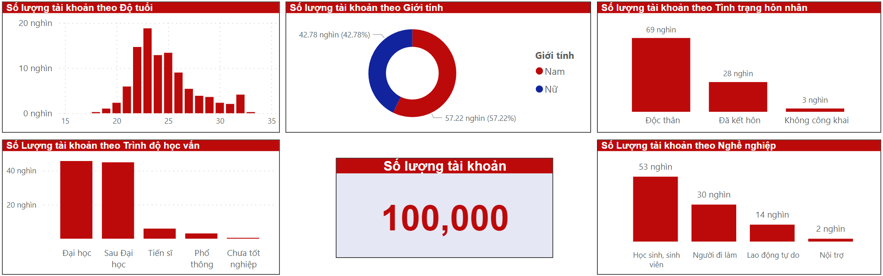
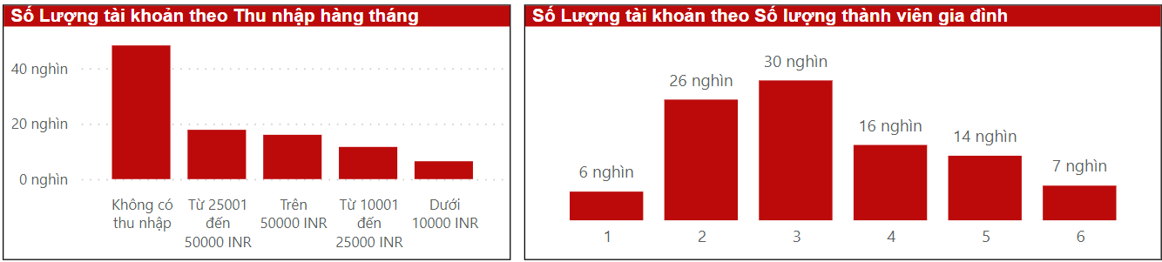
Phân loại Số lượng đơn hàng và
Doanh thu theo yếu tố nhân khẩu học

Slide 20



Phân loại Số lượng đơn hàng và
Doanh thu theo yếu tố nhân khẩu học
70% Khách hàng chủ yếu có độ tuổi từ 22 đến 25
Tỉ lệ khách hàng nam và nữ không chênh lệch lớn ~57% nam và ~43% nữ
70% khách hàng chưa lập gia đình
Đặc điểm của tập khách hàng
Khoảng 50% khách hàng là sinh viên

Slide 21
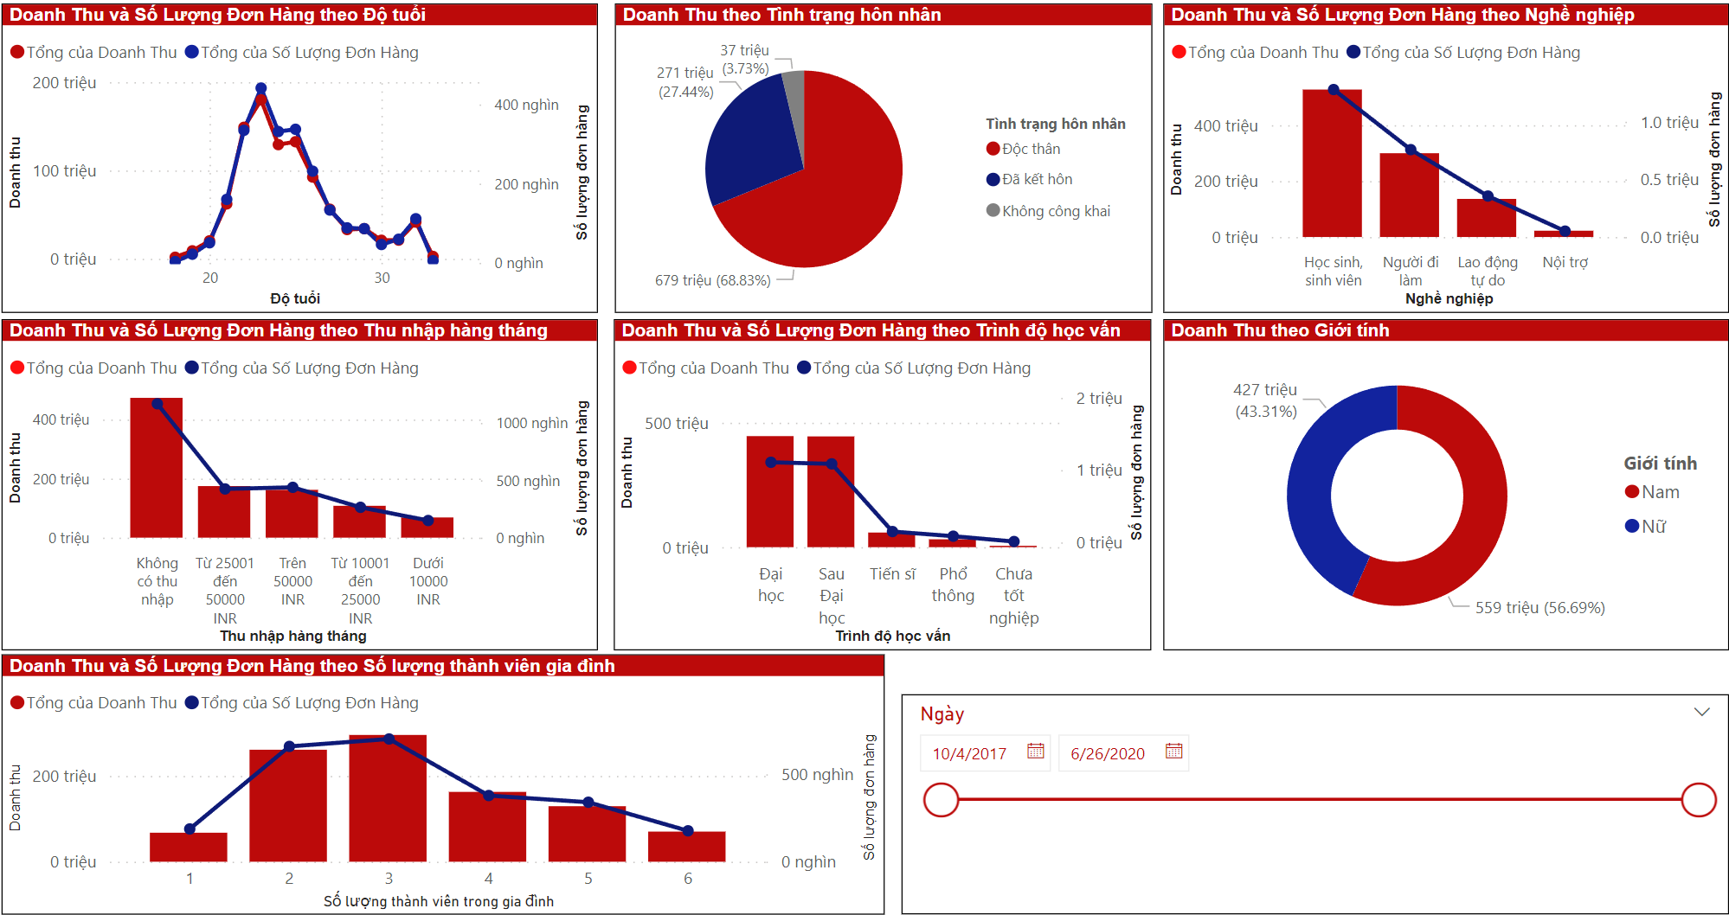
Phân loại Số lượng đơn hàng và Doanh thu theo yếu tố nhân khẩu học

Slide 22

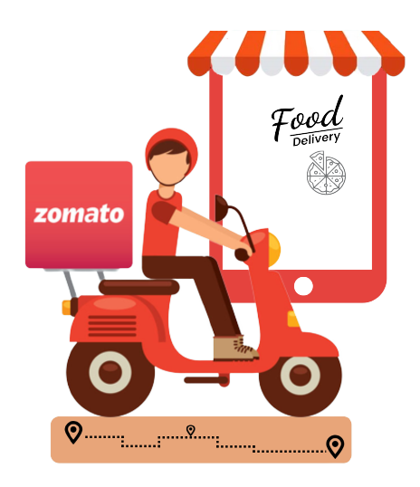

Phân loại số lượng đơn hàng và
Doanh thu theo yếu nhân khẩu học
Đơn hàng và Doanh thu theo
tập khách hàng
Độ tuổi chi tiêu nhiều nhất cho App là từ 22 - 26 tuổi
Nhóm khách hàng đóng góp phần lớn doanh thu là nhóm có trình độ đại học và sau đại học
Nhóm khách hàng trong gia đình có từ 2 đến 3 thành viên là nhóm đóng góp nhiều nhất cho doanh thu

Slide 23

Phân Tích Dữ Liệu
Hướng 4 :
Phân tích doanh thu theo khu vực

Slide 24
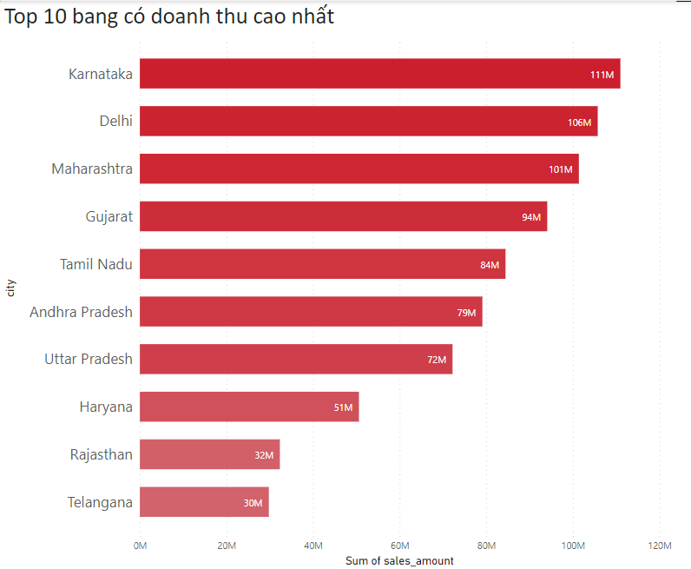
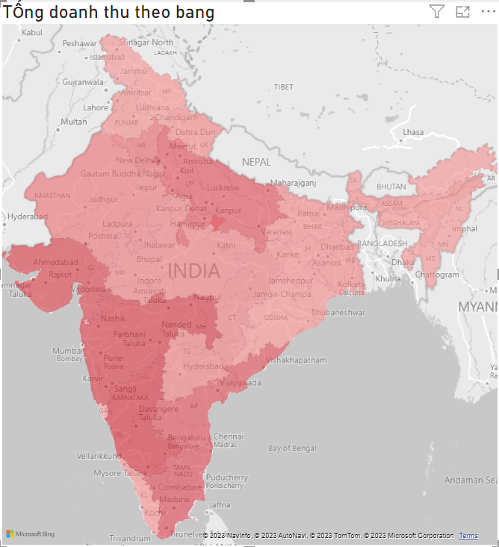
Phân tích doanh thu theo khu vực
Top 10 bang có doanh thu cao nhất
Tổng doanh thu theo bang
Notes:
Doanh thu của zomato phân bố không đồng đều, tập trung lớn vào các bang lớn (phía Tây Nam và vùng trung tâm, bao gồm cả thủ đô New Delhi)

Slide 25
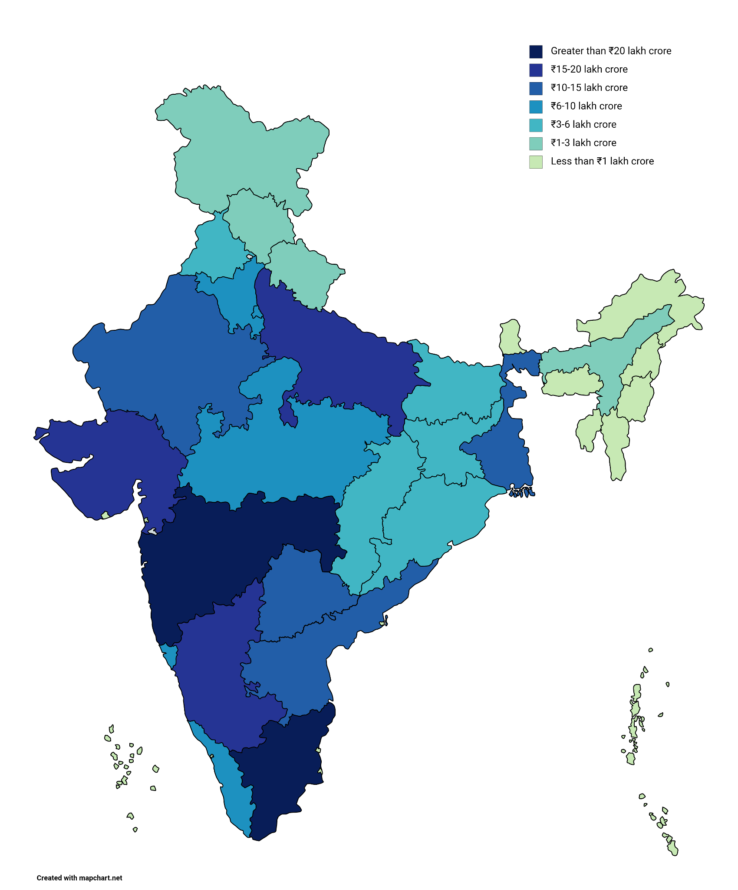
Phân tích doanh thu theo khu vực
GDP bình quân đầu người 2020 (Theo Wikipedia)
Tổng doanh thu theo bang
Notes:
Tương quan giữa tổng doanh thu của Zomato với GDP bình quân đầu người theo từng bang
=> Hầu hết các vùng đều đạt doanh thu tương xứng với mức thu nhập trung bình của người dân.
Một số bang tiềm năng như West Bengal, Tamil Nadu chưa đạt doanh thu cao mặc dù khá phát triển => cần tìm ra
nguyên nhân và chiến lược cải thiện cho các vùng này

Slide 26
3. Tổng kết và đề xuất chiến lược kinh doanh

Slide 27

Tổng kết và đề xuất chiến lược kinh doanh
Tập trung vào các món ăn có giá thấp và nghiên cứu để điều chỉnh giá các món ăn có giá quá cao
Tập trung cải thiện và nâng cao chất lượng dịch vụ cho nhóm khách hàng chính và mở rộng thêm tập khách hàng trong tương lai.
Chuẩn bị tốt mọi thứ cần thiết trước mùa lễ hội vào tháng 10 và tháng 11
Xem xét kế hoạch công việc hằng ngày và những ngày cuối tuần để có sự sắp xếp hợp lý
Nghiên cứu để áp dụng các điểm khác biệt tạo nên kết quả tốt ở một số nhà hàng và thành phố

Slide 28

Tài liệu
Nguồn Data: https://www.kaggle.com/datasets/anas123siddiqui/zomato-database
Xử lý dữ liệu: https://colab.research.google.com/drive/1mYbN-WMYu0wQmxcbJTbpzBaiB5GGPH41
PowerBI: https://drive.google.com/file/d/1zPm_ZTAjw2rzejk-H3147IzuuSL-ArHe/view?usp=sharing

Slide 29

THANK YOU
FOR LISTENING !!!

